Slide 1
RANCANG BANGUN APLIKASI PEMESANAN TIKET UMRAH BEBRBASIS WEB DI MOBIDU SINERGI
Rifan Alamsyah (1606020)
Sinta Nurfatonah (1606002)

Slide 2
Latar Belakang
Mobidu Sinergi adalah salah satu perusahaan IT di Garut yang bergerak dibidang penyedia jasa diantaranya pembuatan website, layanan hosting dan juga desain grafis
Kerja praktik dilaksanakan pihak Mobidu Sinergi untuk membuat aplikasi pemesanan tiket umrah yang terkomputerisasi.

Slide 3
Tujuan Pekerjaan
Berdasarkan peluang yang didapat pihak Mobidu Sinergi memberikan tugas membuat aplikasi pemesanan tiket umrah berbasis Web

Slide 4
Ruang Ligkup Kerja
Pelaksanaan kerja praktik ini beranggotakan 2 orang, Rifan Alamsyah berperan sebagai Programmer Sinta Nurfatonah berperan sebagai Sistem Analis dan.
Bahasa pemprograman yang digunakan adalah Laravel yang merupakan framework dari PHP.
Membuat aplikasi pemesanan tiket umrah berbasis web dengan hak akses admin dan client

Slide 5
Tempat dan Waktu Kerja
Tempat Kerja Praktik yaitu di Mobidu Sinergi yang beralamat di Jl. Rancabango, Ruko A2 Kec Tarogong Kaler, Rancabango Estate, Jawa Barat 44151.
Waktu Kerja Praktik dilaksanakan pada tanggal 12 Agustus 2019 sampai 12 September 2019 dari hari senin sampai dengan hari jum’at, dengan jadwal masuk pukul 08:30 – 17:00.

Slide 6

Metodologi pembuatan Aplikasi
Rational Unified Process (RUP)
Proses pengembangan perangkat lunak yang dilakukan secara iteratif.
Fase RUP

Slide 7
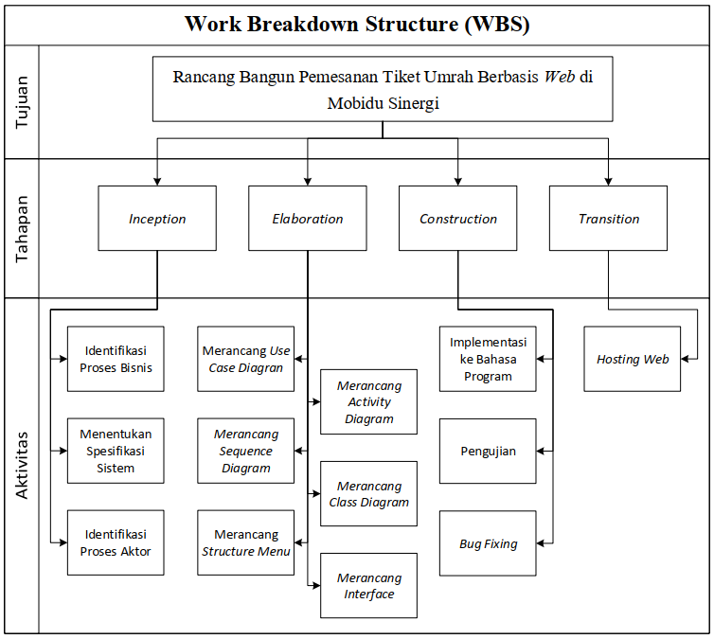
Work Breakdown Structure (WBS)

Slide 8
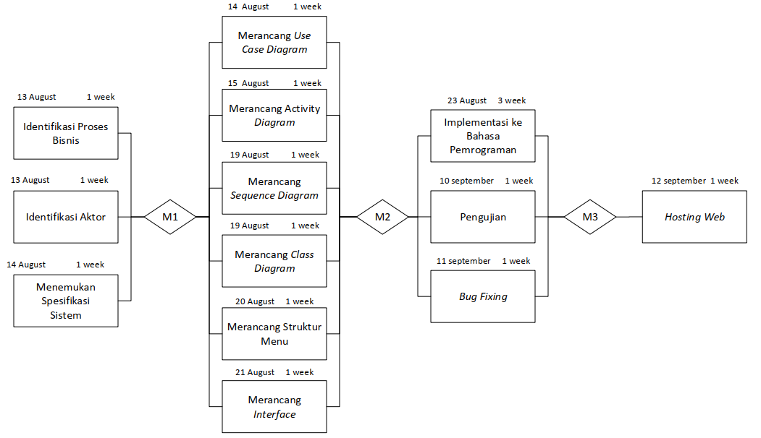
Diagram Activitas

Slide 9
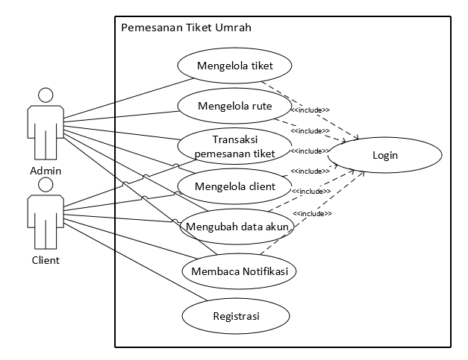
Use Case Diagram Aplikasi Pemesanan Tiket

Slide 10
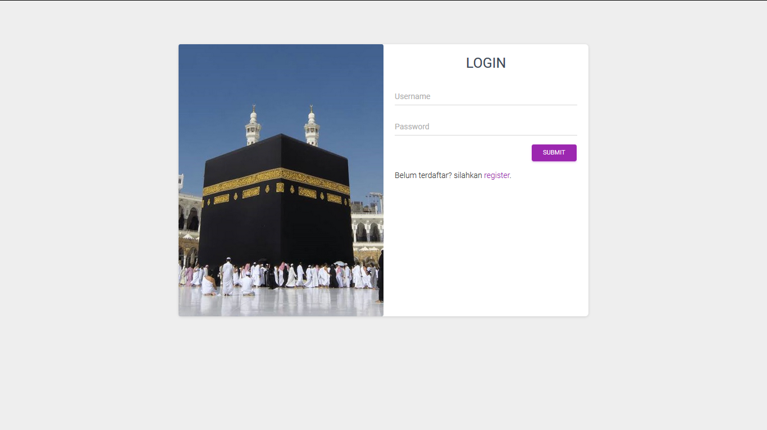
Tampilan Utama Aplikasi

Slide 11
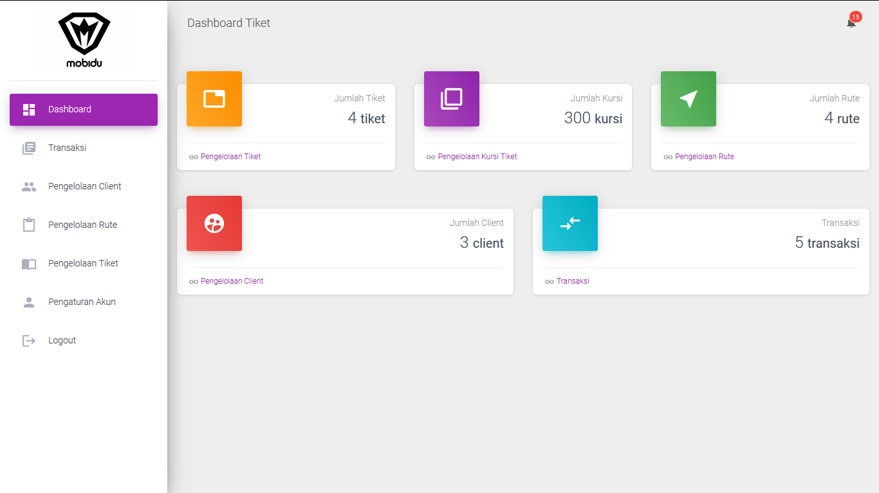
Tampilan Utama Admin

Slide 12
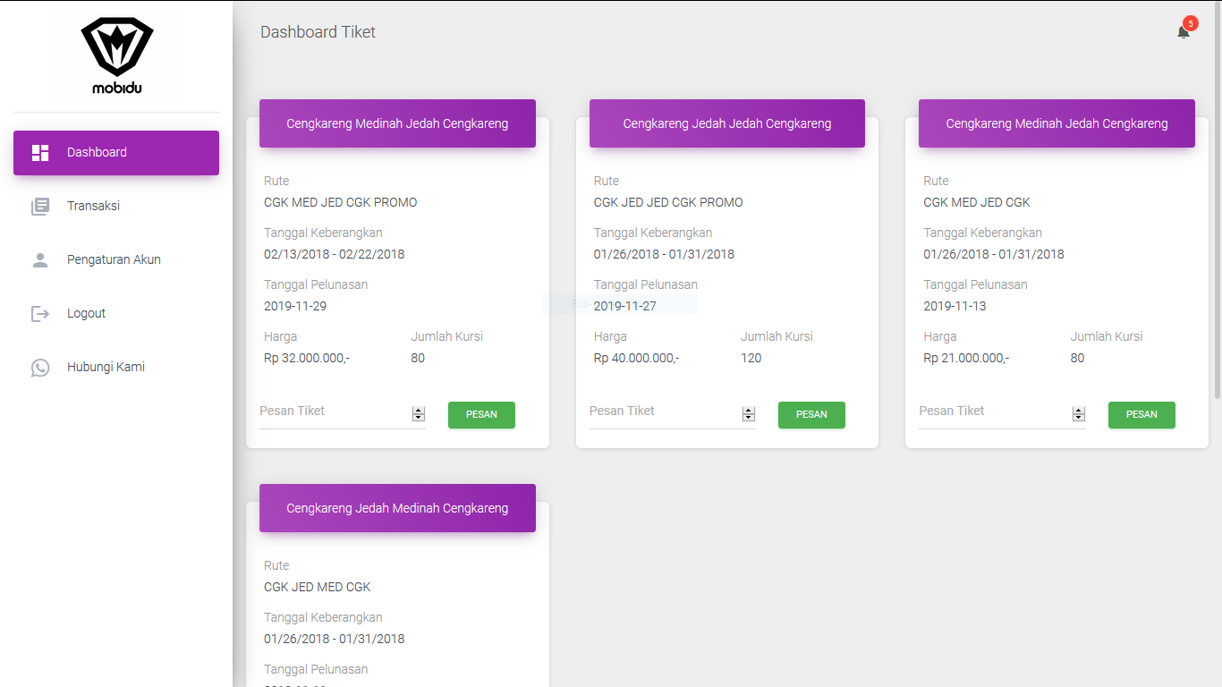
Tampilan Utama Client

Slide 13
Pengetahuan dan Keterampilan Empiris
Ilmu pengetahuan baru yang didapat pada kerja praktik adalah pembuatan / pengembangan website menggunakan bahasa pemrograman PHP dengan framework laravel.

Slide 14
Etika Kerja
Etika dalam waktu kerja, di Mobidu berlangsung selama 7 jam setiap harinya dan ketentuan jam kerja ini telah diatur yaitu 7 jam kerja dalam 1 hari atau 35 jam kerja dari hari senin sampai dengan hari jum’at;

Slide 15
Kesimpulan
Selama Kerja Praktek belajar hal baru tentang framework laravel yang kemudian diimplementasikan dalam pembuatan aplikasi pemesanan tiket berbasis web.
Aturan yang dibuat Mobidu Sinergi mengajarkan kedisiplinan pada waktu kerja ataupun dalam hal ibadah.

Slide 16
Sekian dan Terimakasih

